Slide 1

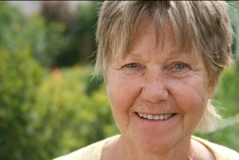
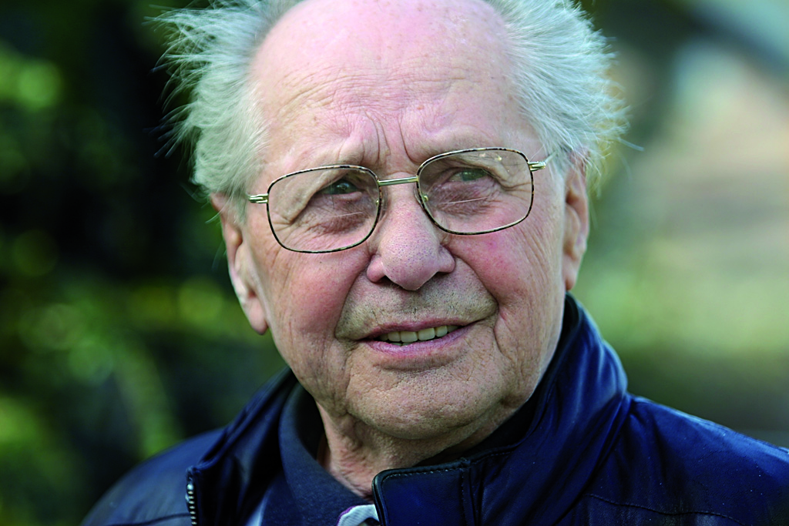
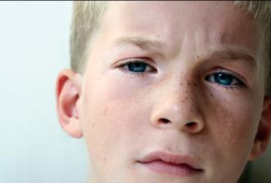
Werken vanuit de
herstelvisie in zowel GGZ als VVT

Slide 2
Loterijtherapie
(Volkskrant 15-09-2018)
Waarom het wetenschappelijke studies ten spijt nauwelijks te zeggen is
of een pil of therapie
voor een psychische aandoening bij
iemand aanslaat

Slide 3
Wat is Herstel Ondersteunende Zorg ?
Herstelondersteunende zorg helpt mensen met ernstige psychische problemen zichzelf te helpen. Herstel betekent hier geen genezing, maar weer zelf de regie over het leven voeren. Steeds meer organisaties omarmen deze herstelvisie. Herstelondersteunende zorg vergt een cultuuromslag: durf om cliënten het roer in handen te geven.

Slide 4
Definitie Gezondheid
Gezondheid is het vermogen zich aan te passen en een eigen regie te voeren, in het licht van de fysieke, emotionele en sociale uitdagingen van het leven.

Slide 5
Ziekte en Herstel
Herstel ligt heeft verschillende fases
Fase 1: Overweldigd door de aandoening
Fase 2: Worstelen met de aandoening
Fase 3: Leven met de aandoening
Fase 4: Leven voorbij de aandoening

Slide 6
Ziekte en Herstel
Herstel ligt op verschillende niveau’s
Niveau 1: Behandeling
Niveau 2: Houding medewerkers
Niveau 3: Inzicht oorzaak depressie
Niveau 4: Holistische kijk op de wereld

Slide 7
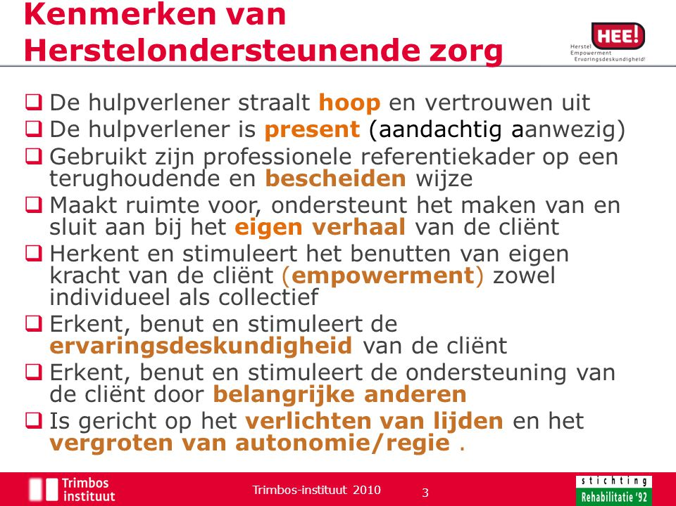

Slide 8
Aspecten van Herstel en herstelondersteuning
Aspecten van herstel | Hulpverlening | Resultaten
Herstel als persoon | Herstelwerkgroepen Psychotherapie Gesprekken | Zingeving, zelfgevoel, grenzen (persoonlijke identiteit)
Herstel van gezondheid | Bemoeizorg Behandeling Leren omgaan met symptomen | Minder symptomen Soms genezing
Herstel van dagelijks functioneren | Rehabilitatie in de leefomgeving | Dagelijkse routines
Herstel van rollen | Rehabilitatie in de maatschappij | Rolherstel (maatschappelijke identiteit)
Figuur 2. Aspecten van herstel en

Slide 9
De route naar H.O.Z.
(GGZ Nederland)
Keuze organisatie (management,cliëntenraad, etc.)
managementvisie
E-learning
Herstelambassadeurs per afdeling + uitwisseling
Ervaringsdeskundigen
Intervisie
EPD aanpassen
ROPI meting/ Spiegelgesprekken

Slide 10
Op Cliëntniveau
Herstelcursus “Herstellen doe je zelf”
Betrekken cliëntenraad/familieraad
Familie ervaringsdeskundige
Betrekken bij beleid

Slide 11
Casuïstiek

Slide 12
De ‘Biopsychosociale’ Visie
De biopsychosociale visie gaat ervan uit dat biologische - en mentale processen (toestandsbeleving en gedachten) en omgevingsfactoren onlosmakelijk met elkaar verbonden zijn
Biologische en mentale processen dragen er in die voortdurende interactie aan bij dat het individu zich met succes kan handhaven in de omgeving waarmee hij van doen heeft
Dit zich met succes handhaven noemen we ‘functioneren’

Slide 13
Wat is functioneren?
Het ‘doen en laten’ waarmee het individu zijn eigen welbevinden bewaakt en waarmee hij/zij zich staande houdt in het leven van alle dag

Slide 14
Wat is welbevinden?
Voorspoed & Geluk!??
Het je ‘in orde’ voelen als persoon
Je de moeite waard voelen
Bestaansrecht voelen
Kunnen zijn zoals je bent
Gaat veel verder dan:
‘leuke dingen meemaken’, ‘genieten’ en ‘plezier hebben’

Slide 15
‘Het eigen welbevinden bewaken’
Hoe gaat dat??
Door dingen te doen die dat gevoel opleveren
Door dingen te laten die aan dat gevoel afbreuk doen
heeft een natuurlijke prioriteit in ons bestaan
betreft een natuurlijk, zich vanzelf voltrekkend leerproces
met een uitgesproken persoonsgebonden karakter

Slide 16
‘Je staande houden in het leven van alle dag’
Hoe doe je dat??
Voortdurend mee bezig
Gaat meestal ‘vanzelf’
Ieder op zijn eigen manier
De persoon is daarbij:
gespitst op kansen in zijn omgeving om dingen te doen waarmee hij zich ‘in orde’ kan houden;
hij is gespitst op ‘persoonlijke aanknopingspunten’
De persoon zélf is de enige die voelt waar hij het van moet hebben!!!

Slide 17
Wat is een ‘Kansrijke Omgeving’?
Een omgeving waarin de persoon uit de voeten kan met zijn persoonlijke, karakteristieke functioneringswijze
Een omgeving waarin wat te zoeken, te doen en te beleven valt
Een omgeving waarin de persoon de gelegenheid krijgt een eigen aanpak te vinden voor wat gebeuren moet of voor wat hij geachte of gevraagd wordt te doen

Slide 18
Disfunctioneren & Succesvol Functioneren
Wat is er aan de hand bij cliënten?
Cliënten zijn vaak van hun karakteristieke leefwijze afgeraakt door:
verstoring in het samenspel tussen wat zich in de omgeving voordoet en wat de cliënt/bewoner aan mogelijkheden in zich heeft
(mogelijkheden kunnen beperkt worden door al of niet verworven onvolkomenheden in lichamelijke en geestelijke vermogens)

Slide 19
Gevolgen van dergelijke verstoringen:
Ontregeling: geen greep hebben op jezelf en de situatie; er slecht aan toe zijn
In beslag genomen worden door slechte toestand leidt tot ontstaan en verergeren van klachten
Cliënt raakt steeds verder af van zijn functioneringsmogelijkheden

Slide 20
Wat is ‘Disfunctioneren’?
Bij secundaire ontregeling ten gevolge het ontbreken c.q. niet beantwoordbaar zijn van persoonlijke aanknopingspunten kunnen probleemgedrag en psychische klachten ontstaan zoals fobieën, dwanghandelingen en dwanggedachten, voortdurend klagen, agressief gedrag, verslavingen, zich terugtrekken, vermijden etc.
Dit doen en laten heeft de functie van noodgreep:
Het houdt de directe ontregeling buiten de deur, maar dergelijk doen en laten ondermijnt wél het welbevinden en verziekt het bestaan
In feite is er sprake van een ‘misaanpassing’

Slide 21
De Functioneringsgerichte Benadering
(Functioneringsgerichte Rehabilitatie)
De Functioneringsgerichte Benadering richt zich in 1ste plaats op het op
de achtergrond geraakte karakteristieke persoonlijke functioneren
Daarnaast kan het nodig zijn om gelijktijdig:
De last van problemen, stoornissen, beperkingen en handicaps te verminderen
Nieuwe dingen te leren, te trainen en of te ervaren
De Functioneringsgerichte Benadering begint bij de voordeur!!!!

Slide 22
Rol van de hulpverlener bij de Functioneringsgerichte Benadering
Er vooral voor zorgen dat:
De cliënt bezig blijft met ‘zoeken & doen’
Er wat te zoeken, te vinden en te doen is
(in vertrouwde, herkenbare leefomgeving zijn de meeste aanknopingspunten voor functioneren te vinden)
Er voor de cliënt ruimte is voor eigen keuzes en aanpak,
zodat waar mogelijk de cliënt de zelfcontrole herwint!!!

Slide 23
De cliënt leren kennen…
Afstemmen & Overeenkomen
        Raadplegen en informeren
        Cliënt leren kennen in zijn gezonde functioneren en zijn beperkingen
        Kijken naar omstandigheden die functioneren uitlokken
        Kijken hoe de last van klachten zijn te beperken
        Met cliënt overeenkomen wat hij nodig heeft

Slide 24
Waarom Functioneringsgerichte Rehabilitatie?
Richt zich van meet af aan op de gezonde mogelijkheden van cliënten
Visie die aanstuurt: gebruikte begrippen zijn concreet, begrijpelijk en waarneembaar
Biedt hulpverlener kader om zijn talenten en vaardigheden af te stemmen op wat de cliënt nodig heeft
Voor iedereen en overal toepasbaar!!!

Slide 25
EINDE
Bronnen: Trimbos instituut, GGZ Nederland, Kenniscentrum Phrenos,HEE,
Stichting Rehabilitatie ‘92
Functioneringsgerichte rehabilitatie: Paul
Andreoli

